Slide 1
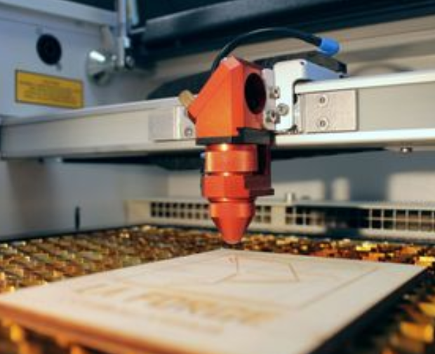

Slide 2
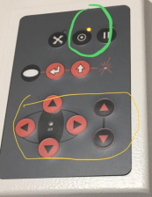
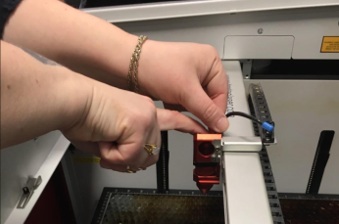
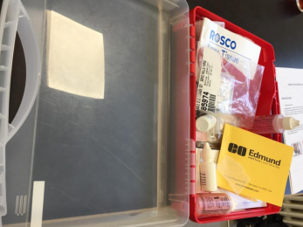
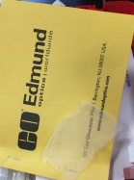
NETTOYAGE de la TROTEC
Nettoyage avant et après chaque utilisation
Allumer la trotec (bouton derrière à gauche)
Attendre les deux bips avant d’ouvrir (Ne jamais soulever le couvercle avant la fin du deuxième bip)
Placer le laser devant soi avec les flèches du pad (entouré en jaune)
et mettre en veille (vert)
Sortir le Kit de nettoyage qui est dans le premier tiroir
du bureau à gauche de la Trotec et préparer : ￼
le produit
Les lingettes

Slide 3
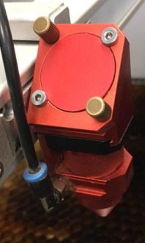
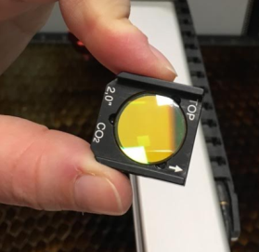
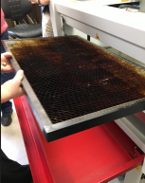
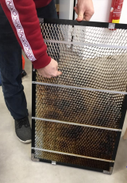
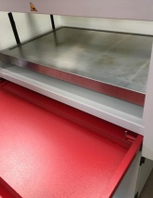
NETTOYAGE de la TROTEC
Nettoyage avant et après chaque utilisation
Nettoyer chaque élément un par un et
le replacer avant de passer au suivant￼ ￼ Le miroir (enlever les 2 vis)￼
La lentille, en dévissant dans le sens des aiguilles d’une montre la bague
Ne la poser nulle part car sinon un risque de rayure et de casser la machine
La buse
La grille, l’enlever en la prenant par les barres du dessous
sans la glisser pour ne pas rayer la plaque du dessous Tapoter la grille par le dessous ￼ Nettoyage du socle avec l’alcool ￼ Remettre en place en se calant sur les réglettes du fond et du coté Vérifier que la grille ne bouge pas devant et sur les côtés

Slide 4
2
PREPARATION de la TROTEC
Installer le support à graver ou à découper sur la plaque de la trotec en haut à gauche. Et réactiver la trotec (en vert, sur le pad)
Définir le niveau du laser par rapport au support à graver ou à découper. Cela s’appelle faire la pige.
Positionner le laser au dessus du support.
Prendre la pige sur le cote intérieur de la trotec
A l’aide du pad (zone en orange), faire monter doucement
la plaque jusqu’à que la pige tombe
Vous êtes prêt !

Slide 5
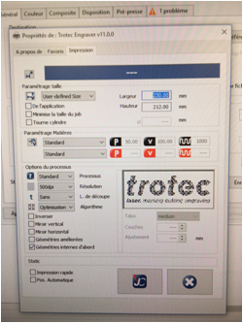
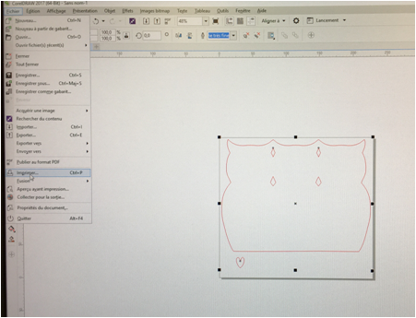
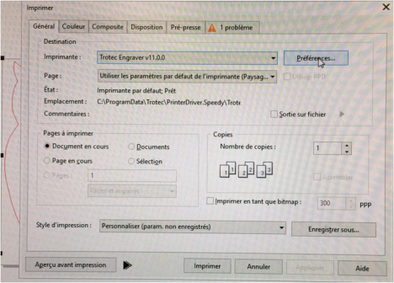
3
LANCER L’IMPRESSION
Ouvrir le logiciel CorelDraw qui est installé sur l’ordinateur à côté de la trotec.
Ouvrir le fichier .pdf
Tout sélectionner
Noter la taille de l’ensemble T
Choisir « trait très fin »
Lancer l’impression et faire des réglages : dans préférence :
Régler la taille d’impression en ajoutant + 2 mm en largeur et hauteur à la taille de l’objet à imprimer (taille notée précédemment T)
Cocher case géométrie interne d’abord et fermer
dans onglet Disposition : angle supérieur gauche
Imprimer
Rmq : Il n’y aura plus aucun problème, lorsque la taille d’impression sera la bonne
❷
❸
❶
❻
❹
❺
❷
❸
❹
❺
❻

Slide 6
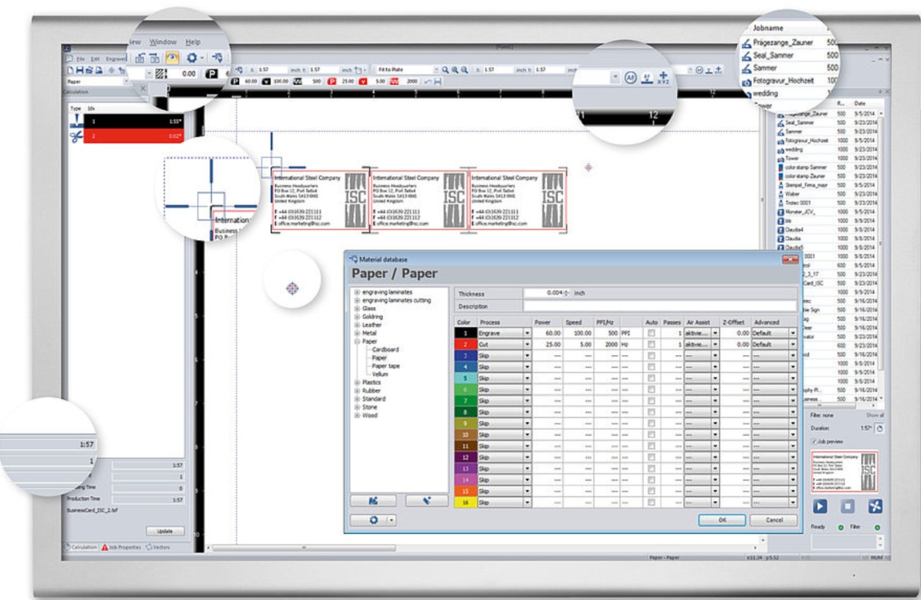
3
LANCER L’IMPRESSION
Ouvrir le logiciel Job Control
qui est installé sur l’ordinateur à côté de la trotec.
Quand à partir de CorelDraw, l’impression est lancée, JC clignote
Choisir son Job et le positionner au niveau de la croix (point1)
1 - Positionner le dessin pour qu’il soit au niveau du coin du papier identifié par une croix
2 - Cliquer sur buse
pour paramétrer
(voir détail page suivante)
3 - Cliquer sur Œil couleur
Votre dessin apparaît.

Slide 7
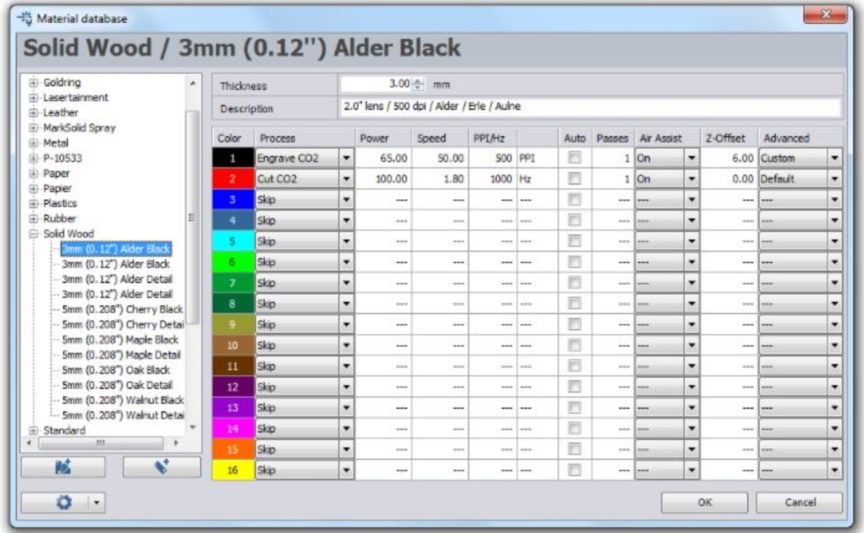
3
LANCER L’IMPRESSION
Choisir la matière du support (papier, bois) :
Définir les paramètres pour chaque couleur
La couleur noire est toujours celle de la gravure et c’est toujours la première tâche exécutée.
Les couleurs suivantes sont l’ordre de découpe (rouge, puis bleu, puis vert, …).
On découpe en premier les pièces intérieures jusqu’au pièces extérieurs
Regarder après si le dessin tient bien sur le support avec le pad

Slide 8
5
LE PROJET – Paramètre des couleurs
Dans Inkscape, respecter les couleurs qui seront utilisées par la laser. L’ordre est important. La couleur rouge sera la première découpée ensuite la bleu, la verte …
La couleur noire est utilisée pour la gravure Pour les couleurs à utiliser
Enregistrer en PDF version 1.4
￼

